Slide 1
A repülés
Készítette: Zsiri és Ginger

Slide 2
Kategóriák és osztályok
Szabadidős pilóta engedély (RPL - Recreational Pilot License)
Magánpilóta engedély (PPL - Private Pilot License)
Kereskedelmi pilóta engedély (CPL - Commercial Pilot License)
Légi közlekedési pilóta engedély (ATPL - Airline Transport Pilot License)
Ultrakönnyű repülőgépek pilóta engedélye (UL - Ultralight License)
Instrument Rating (IR)
Multi-Engine Rating (ME)
Flight Instructor Rating (FI)
Night Rating (NVFR)
Type Rating

Slide 3
1. Szabadidős pilóta engedély (RPL - Recreational Pilot License)
Költség: $4,000 - $8,000
Maximális súlykorlátozás: Gyakran 600 kg-os maximális felszállási tömegre korlátozódik.
Korlátozott légtér: Korlátozottan használhatók irányított légtérben.
Egyszerűsített képzés: Kevesebb elméleti és gyakorlati követelmény a PPL-hez képest.

Slide 4
II. Magánpilóta engedély (PPL - Private Pilot License)
Költség: $8,000 - $15,000
Repülési idő: Általában legalább 40-45 repülési órát igényel, beleértve a szóló repüléseket is.
Nagyobb repülőgépek: Többféle repülőgéptípusra vonatkozik, beleértve az egy- és többmotoros repülőgépeket.
Széleskörű lehetőségek: Alkalmas hosszabb repülésekre és éjszakai repülésre megfelelő kiegészítéssel.

Slide 5
III. Kereskedelmi pilóta engedély (CPL - Commercial Pilot License)
Költség: $25,000 - $50,000
Repülési tapasztalat: Legalább 200 repülési órát igényel.
Kereskedelmi repülés: Lehetővé teszi fizetett repülések végzését, például légitaxiként vagy mezőgazdasági repülőként.
Továbbképzés: Alapul szolgálhat az ATPL megszerzéséhez.

Slide 6
IV. Légi közlekedési pilóta engedély (ATPL - Airline Transport Pilot License)
Költség: $30,000 - $100,000+
Magas követelmények: Legalább 1500 repülési órát igényel.
Komplex képzés: Haladó elméleti és gyakorlati képzés, beleértve a többfős személyzetű repülések vezetését is.
Légitársaságoknál szükséges: Elengedhetetlen a kereskedelmi légitársaságok pilótái számára.

Slide 7
V. Ultrakönnyű repülőgépek pilóta engedélye (UL - Ultralight License)
Költség: $2,000 - $5,000
Egyszerű gépek: Kisebb és könnyebb repülőgépekre vonatkozik, mint például motoros sárkányrepülők.
Alacsonyabb költségek: Általában olcsóbb a karbantartás és az üzemeltetés.
Rövidebb képzési idő: Kevesebb elméleti és gyakorlati órát igényel, mint a PPL.

Slide 8
VI. Instrument Rating (IR)
Költség: $8,000 - $15,000
Műszeres repülés: Lehetővé teszi a repülést rossz látási viszonyok között is.
Repülési idő: Általában legalább 50 repülési órát igényel műszeres körülmények között.
Biztonság: Növeli a repülés biztonságát és rugalmasságát különböző időjárási körülmények között.

Slide 9
VII. Multi-Engine Rating (ME)
Költség: $3,000 - $10,000
Többmotoros repülés: Lehetővé teszi többmotoros repülőgépek vezetését.
Képzés: Speciális képzést igényel a motorok közötti egyensúly és a vészhelyzeti eljárások terén.
Rugalmasság: Növeli a pilóta lehetőségeit különböző repülési munkákra.

Slide 10
VIII. Flight Instructor Rating (FI)
Költség: $5,000 - $10,000
Oktatási készségek: Képzést nyújt a repülési oktatás elméletében és gyakorlatában.
Továbbképzési lehetőségek: Alapul szolgálhat további oktatói minősítések megszerzéséhez, például műszeres oktatói engedélyhez (IRI).
Karrierlehetőségek: Lehetővé teszi a pilóták számára, hogy repülési oktatóként dolgozzanak.

Slide 11
IX. Night Rating (NVFR)
Költség: $1,000 - $3,000
Éjszakai repülés: Lehetővé teszi a repülést éjszakai látási viszonyok között.
Képzés: Speciális képzést igényel az éjszakai navigációban és vészhelyzeti eljárásokban.
Biztonság: Növeli a pilóta képességeit és biztonságát éjszakai körülmények között.

Slide 12
X. Type Rating
Költség: $10,000 - $30,000+
Specifikus repülőgépek: Konkrét repülőgép típusokra vonatkozik, mint például Boeing 737 vagy Airbus A320.
Képzés: Intenzív elméleti és gyakorlati képzést igényel az adott típusú repülőgép rendszereinek és eljárásainak megismerésére.
Követelmény: Szükséges a nagy kereskedelmi repülőgépekkel való repüléshez.

Slide 13
Boeing 747
Ismert név: Jumbo Jet
Jellemzők: Négy hajtóműves, két fedélzetes repülőgép, nagy hatótávolság és utas kapacitás.
Első repülés: 1969
Kapacitás: Általában 366 - 524 utas (változattól függően)

Slide 14
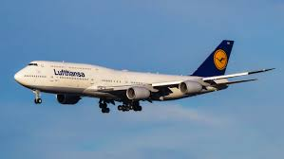

Slide 15
Boeing 737
Ismert név: 737
Jellemzők: Két hajtóműves, keskenytörzsű repülőgép, rövid és közepes hatótávolságú járatokra.
Első repülés: 1967
Kapacitás: Általában 85 - 215 utas (változattól függően)

Slide 16
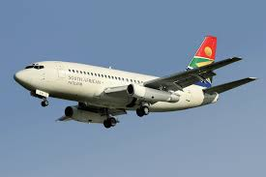

Slide 17
Airbus a320
Ismert név: 737
Jellemzők: Két hajtóműves, keskenytörzsű repülőgép, rövid és közepes hatótávolságú járatokra.
Első repülés: 1967
Kapacitás: Általában 85 - 215 utas (változattól függően)

Slide 18
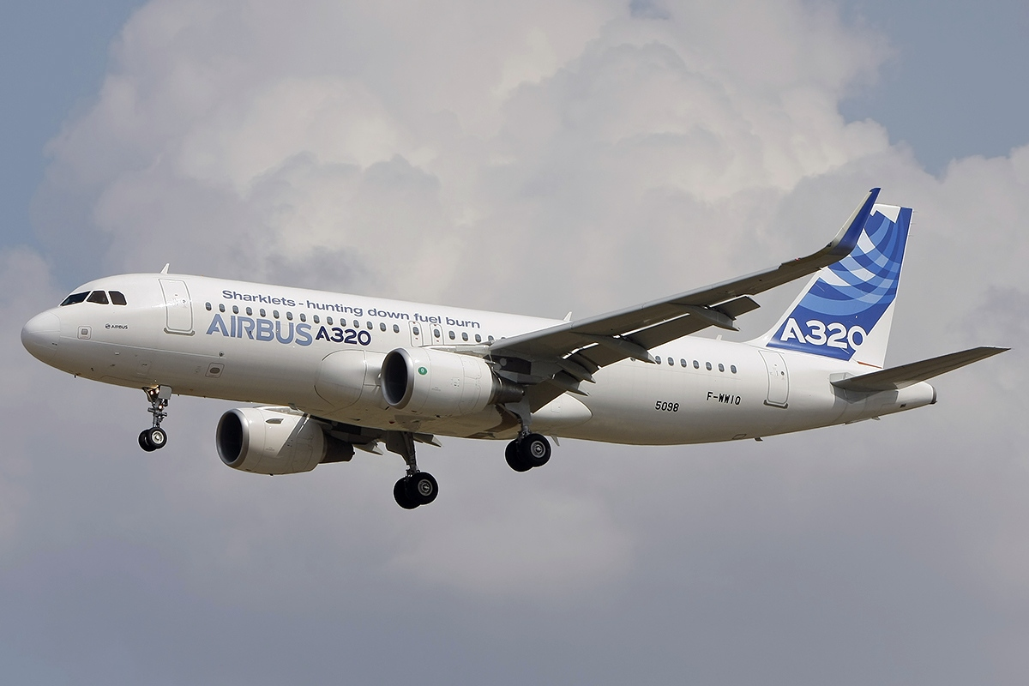

Slide 19
Airbus a380
Ismert név: Superjumbo
Jellemzők: Négy hajtóműves, két fedélzetes repülőgép, nagy hatótávolság és utas kapacitás.
Első repülés: 2005
Kapacitás: Általában 555 - 853 utas (változattól függően)

Slide 20
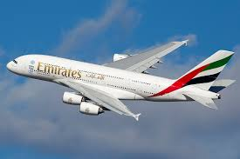

Slide 21
Boeing 777
Ismert név: Triple Seven
Jellemzők: Két hajtóműves, széles törzsű repülőgép, hosszú hatótávolságú járatokra.
Első repülés: 1994
Kapacitás: Általában 314 - 396 utas (változattól függően)

Slide 22
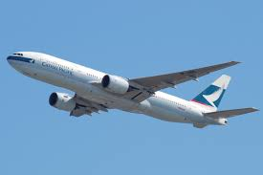

Slide 23
Boeing 787 Dreamliner
Ismert név: Dreamliner
Jellemzők: Két hajtóműves, széles törzsű repülőgép, nagy hatótávolságú járatokra, kompozit anyagokból készült szerkezettel.
Első repülés: 2009
Kapacitás: Általában 242 - 335 utas (változattól függően)

Slide 24
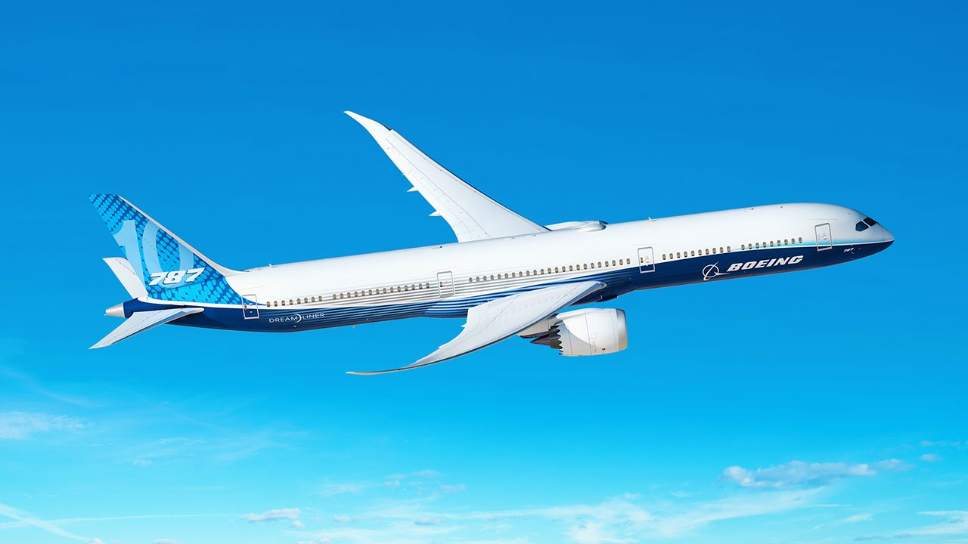

Slide 25
Felszállási Lépések
1. Előkészületek és ellenőrzések
Ellenőrző lista: Kövesd végig az ellenőrző listát, hogy minden rendszert, műszert és paramétert megfelelően beállítottál és ellenőriztél.
Gurulás a felszállópályára: A gurulási útvonalon végig gurulva eljutunk a felszállópálya elejére, ahol megállunk és végső ellenőrzéseket végzünk.

Slide 26
II. A felszállás megkezdése
Gázt adni: Növeld a hajtóművek teljesítményét a maximális felszállási teljesítményre (TO/GA - Take Off/Go Around).
Futópályán gyorsítás: Kezdd el a gyorsítást a felszállópályán, egyenes irányban tartva a repülőgépet a kormányrúddal és a pedálokkal.

Slide 27
III. Sebességek
V1 sebesség: Ez a döntési sebesség, amelynél a pilóták eldönthetik, hogy folytatják-e a felszállást vagy megszakítják azt. Ez a sebesség repülőgéptípustól függően változik, de általában 130-150 csomó (knots) körül van.
Vr sebesség: Ez az "emelkedési sebesség", amelynél a pilóta elkezdi felemelni a repülőgép orrát (rotate). Ez a sebesség szintén változó, de általában 140-160 csomó körül van.
V2 sebesség: Ez a biztonságos emelkedési sebesség, amelynél a repülőgép biztonságosan tud emelkedni egy hajtóműves meghibásodás esetén is. Általában 150-170 csomó körül van.

Slide 28
IV. Emelés és emelkedés
Orr felemelése: Amikor elérjük a Vr sebességet, lassan húzd hátra a kormányt, hogy az orr felemelkedjen és a repülőgép elkezdjen emelkedni.
Pozitív emelkedési sebesség: Győződj meg róla, hogy a repülőgép pozitív emelkedési sebességgel emelkedik, majd húzd be a futóműveket (gear up).

Slide 29
V. Emelkedés folytatása
Climb out: A V2 sebesség fenntartása mellett folytasd az emelkedést a kijelölt magasságig.
Tovább gyorsítás: Emelkedés közben folyamatosan növeld a sebességet a kijelölt emelkedési sebességig (például 250 csomó, amely gyakori emelkedési sebesség kereskedelmi repülőgépeknél).

Slide 30
VI. Átmenet a szintrepülésbe
Kijelölt magasság: Érj el a kijelölt magasságot, majd fokozatosan csökkentsd az emelkedés szögét és állítsd be a hajtómű teljesítményét a szintrepüléshez.

Slide 31
Specifikus Sebességek és Paraméterek
Boeing 737-800 (példa):
V1: Kb. 140-150 csomó
Vr: Kb. 150-155 csomó
V2: Kb. 155-160 csomó
Airbus A320 (példa):
V1: Kb. 135-145 csomó
Vr: Kb. 140-150 csomó
V2: Kb. 145-155 csomó

Slide 32
Leszállás
I. Előkészületek és megközelítés megkezdése:
Ellenőrző lista: Végigmenni az előkészítő ellenőrző listán, amely tartalmazza a leszállási konfiguráció beállítását és a szükséges műszerek ellenőrzését.
Megközelítési sebesség: Beállítani a megfelelő megközelítési sebességet (általában Vapp - "approach speed"), amely változhat, de általában 130-150 csomó (knots) körül van.

Slide 33
II. Kezdeti megközelítés
Navigáció: A leszállópálya megközelítésekor követni a kijelölt megközelítési útvonalat és magasságokat. Az ILS (Instrument Landing System) használata esetén az irányszög (localizer) és a siklópálya (glideslope) jeleit követni.
Fékszárnyak (flaps): Fokozatosan kiengedni a fékszárnyakat a megközelítési és leszállási konfigurációba.

Slide 34
III. Végső megközelítés
Landolási sebesség (Vref): Ez az érintési sebesség, amelynél a repülőgép a kifutópályára érkezik. Ez változhat, de általában 120-140 csomó körül van.
Futómű: Az érintési pont előtt húzd be a futóműveket (gear down) és ellenőrizd, hogy minden futómű megfelelően be van-e húzva és zárolva.
Stabilizált megközelítés: Biztosítsd, hogy a repülőgép stabil és ellenőrzött megközelítést végez, a megfelelő siklópályán és irányon.

Slide 35
IV. Érintés (touchdown)
Orrsüllyesztés: Amikor a fő futóművek érintik a kifutópályát, fokozatosan engedd le az orrfutót a földre.
Spoiler-ek: Automatikusan vagy manuálisan aktiváld a spoiler-eket (földi fékszárnyak), hogy csökkentsék a felhajtóerőt és növeljék a súrlódást a kifutópályán.

Slide 36
V. Fékezés és lassítás
Fordított tolóerő: Aktiváld a fordított tolóerőt (reverse thrust), hogy lassítsd a repülőgépet. Ezáltal a hajtóművek a kifutópálya irányával ellentétes irányban fújják a levegőt.
Fékek: Használj lábfékeket és automatikus fékezést (autobrake) a repülőgép lassításához.

Slide 37
VI. Gurulás és leszállási eljárások
Fordított tolóerő visszavétele: Amikor a sebesség elegendően lecsökkent (általában 60-80 csomó alatt), fokozatosan vedd vissza a fordított tolóerőt és használd a hagyományos fékeket a további lassításhoz.
Kifutópálya elhagyása: A repülőgép megállítása után kövesd a gurulóutakat, és hagyd el a kifutópályát a megfelelő kijáraton.
Futómű visszahúzása: Visszahúzni a spoiler-eket és beállítani a fékszárnyakat a gurulási konfigurációba.

Slide 38
Specifikus Sebességek és Paraméterek
Boeing 737-800 (példa)
Vapp (megközelítési sebesség): Kb. 140-150 csomó
Vref (érintési sebesség): Kb. 130-140 csomó
Airbus A320 (példa):
Vapp (megközelítési sebesség): Kb. 135-145 csomó
Vref (érintési sebesség): Kb. 125-135 csomó

Slide 39
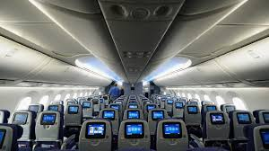
Köszönöm a figyelmet!

